Slide 1
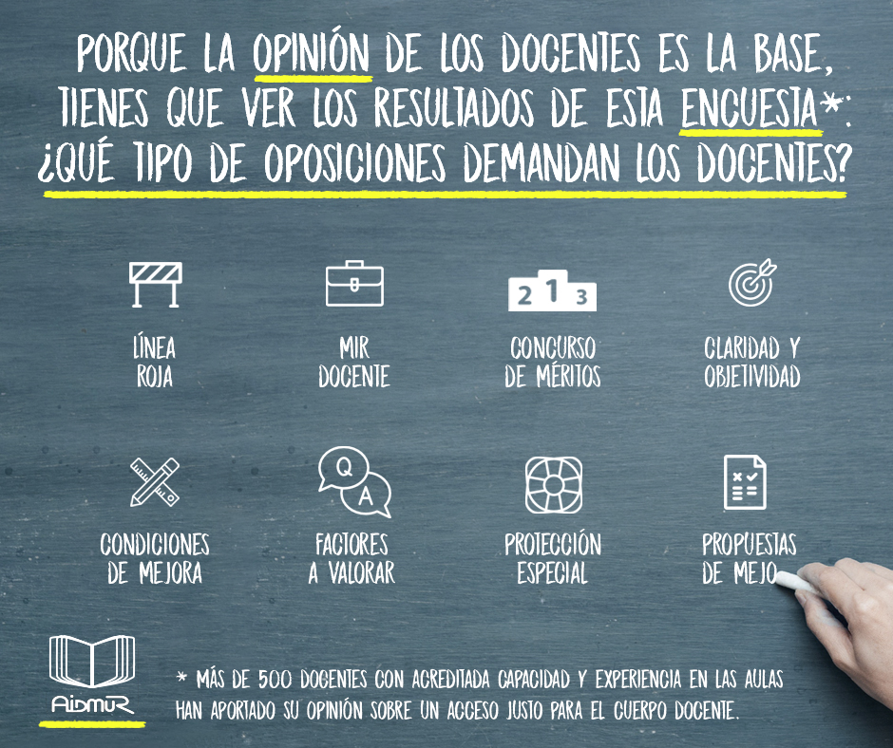


Encuesta de opinión sobre 546
respuestas voluntarias y anónimas.

Slide 2
HASTA AHORA LOS RESULTADOS DE LA ENCUESTA SE PUEDEN RESUMIR ASÍ…
Una amplia mayoría creen IMPRESCINDIBLE CONSERVAR los EMPLEOS de los ACTUALES trabajadores docentes (casi 75%). No lo consideran una línea roja poco más del 18%, el resto (12%) añade su opinión en contra, a favor o relativiza esta afirmación.
El 61,5 % dicen NO al MIR docente, casi el 25,8 % lo prefieren y el resto (12,8%) proponen otros accesos distintos al MIR o muestran su opinión predominando el concurso de méritos como acceso propuesto.
Más del 80% quieren un CONCURSO DE MÉRITOS como solución de estabilidad, mientras un 16,8 % están en contra.
El 88 % quieren una oposición con CLARIDAD Y OBJETIVIDAD, el resto matizan el modo y a quienes se dirigiría la oposición o están en contra con iguales porcentajes.

Slide 3
LAS RESPUESTAS MAYORITARIAS A LAS CUESTIONES ABIERTAS HAN SIDO…
Necesitamos mejorar el acceso… con un acceso diferenciado, mejorando objetividad y transparencia, y consolidando a los trabajadores.
El acceso depende de factores como… la experiencia sin límite (60%) y después, informes de los centros y la formación continua sin límite.
Se debe proteger a… mayores de 55 cerca de jubilarse, mayores de 45 en riesgo de paro y trabajadores con hijos menores de 12 años a su cargo.
Las medidas más positivas para el acceso son… pruebas objetivas en fase oposición, pruebas no eliminatorias, convalidación de pruebas prácticas, concurso de méritos, nota más alta de otras oposiciones y fase oposición no eliminatoria.
OTROS DATOS.
Predominan (38,9%) los de más de 10 años de experiencia, y el resto de menos de 3 años, y entre 3 y 7 o entre 7 y 10 se reparten en un 20% aproximadamente.
Más de un 40% han aprobado 1 vez, el 31% 2 veces y más de 2 veces el 26%.
La mayoría (52,5%) quieren trabajar en infantil y primaria y después Secundaria y Bachillerato (35,5%).

Slide 4
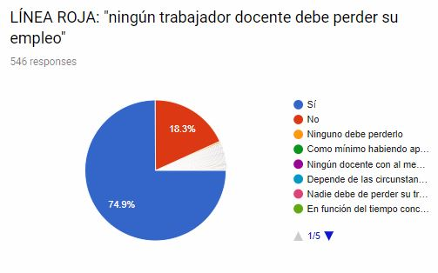

Slide 5
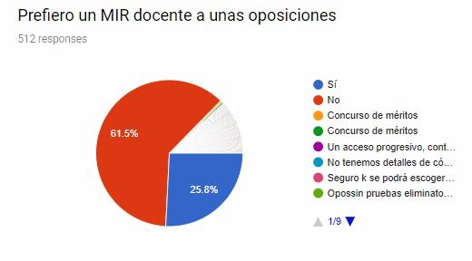

Slide 6
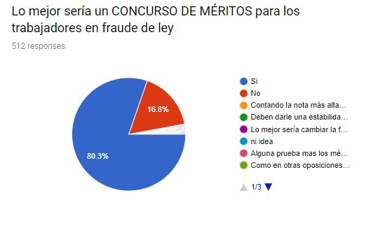

Slide 7
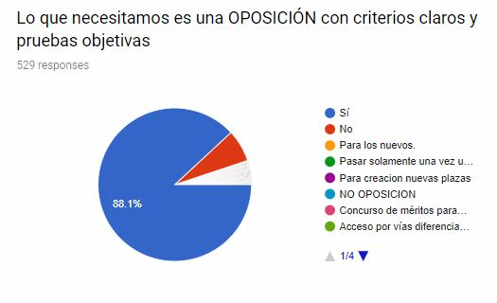

Slide 8
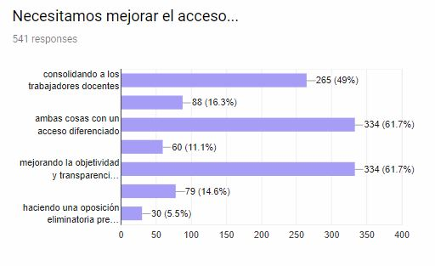

Slide 9
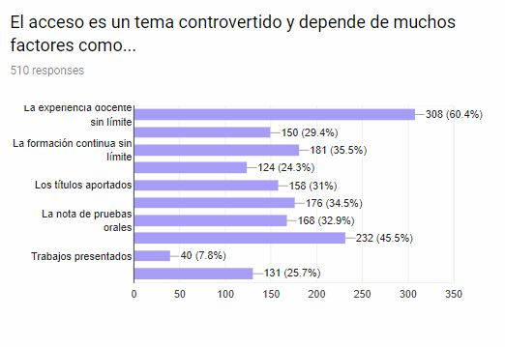

Slide 10
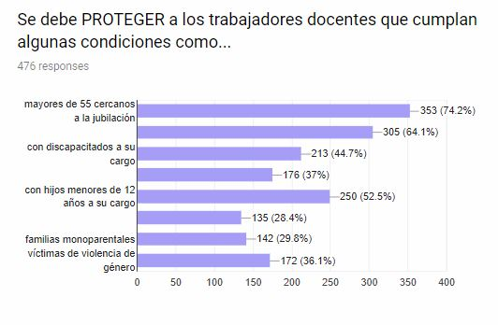

Slide 11
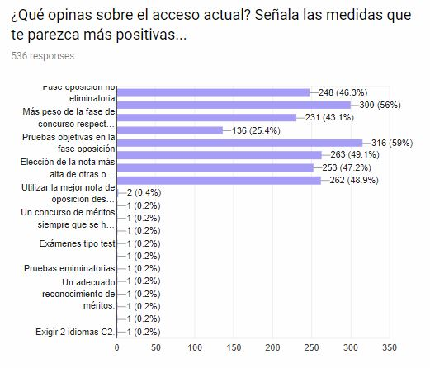

Slide 12
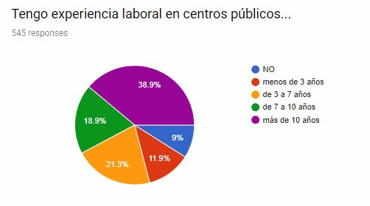

Slide 13
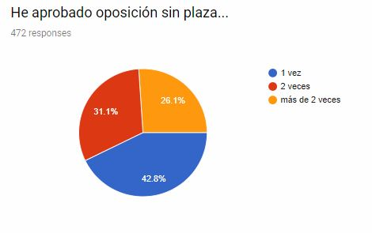

Slide 14
